Slide 1






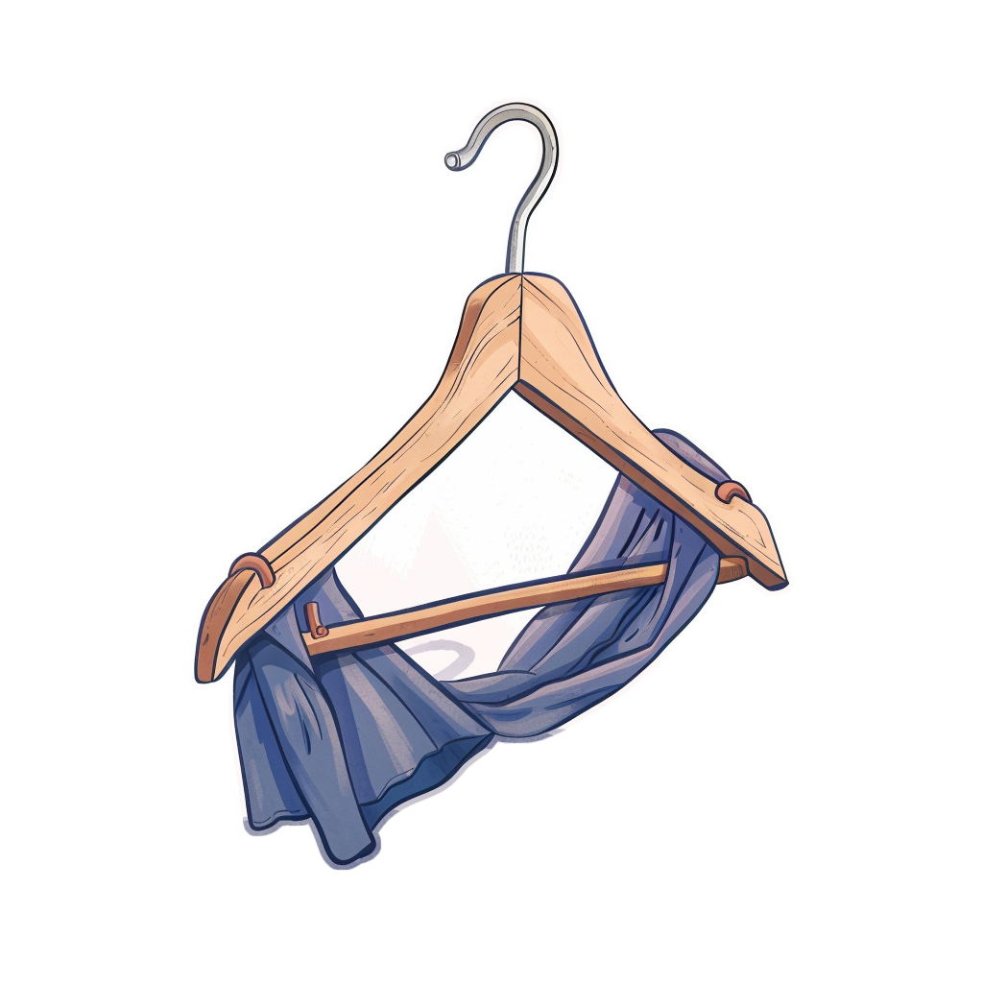

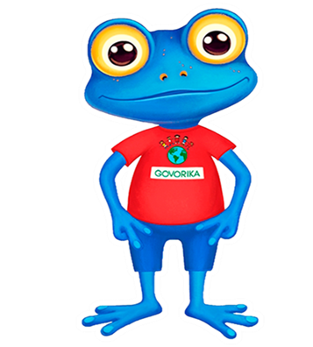


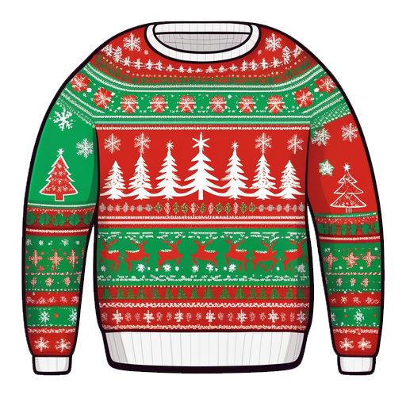
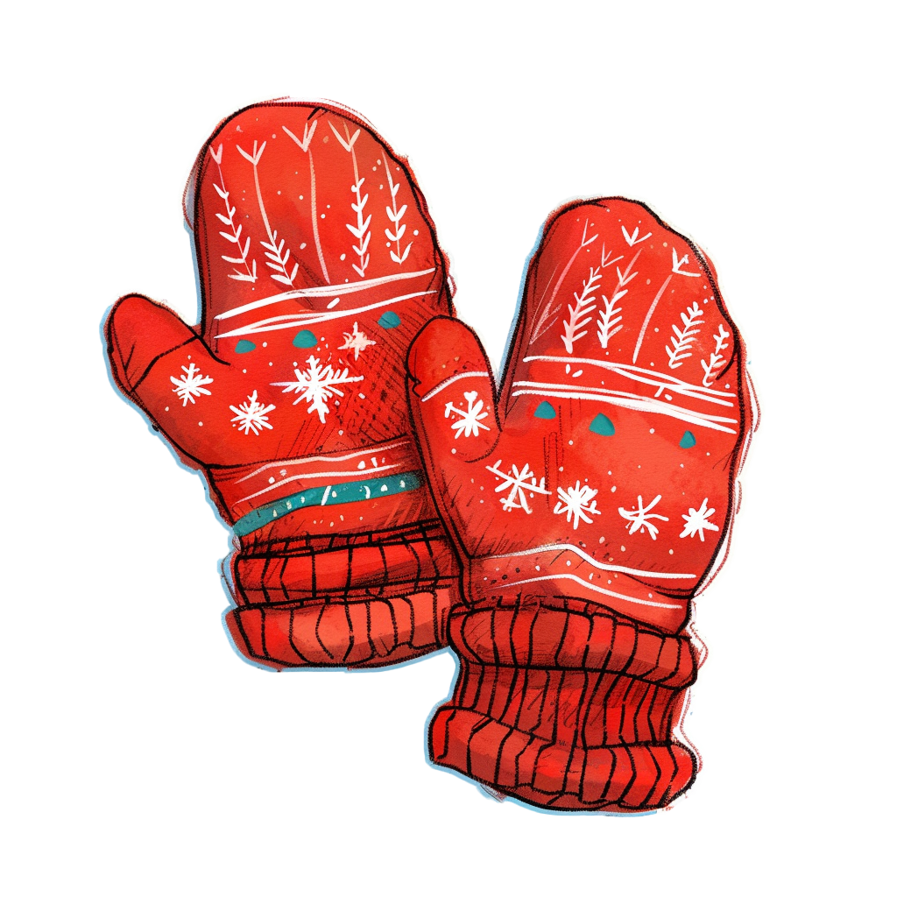
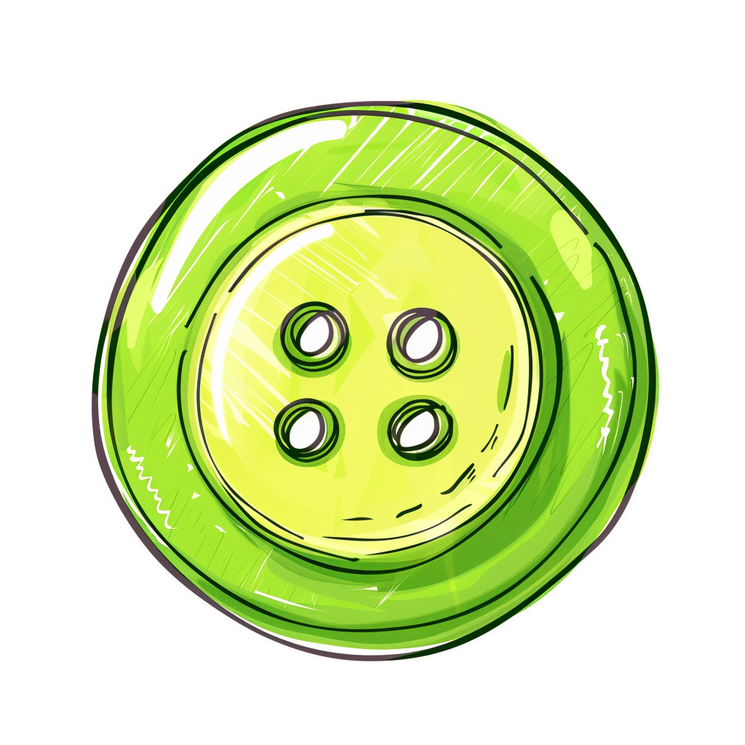

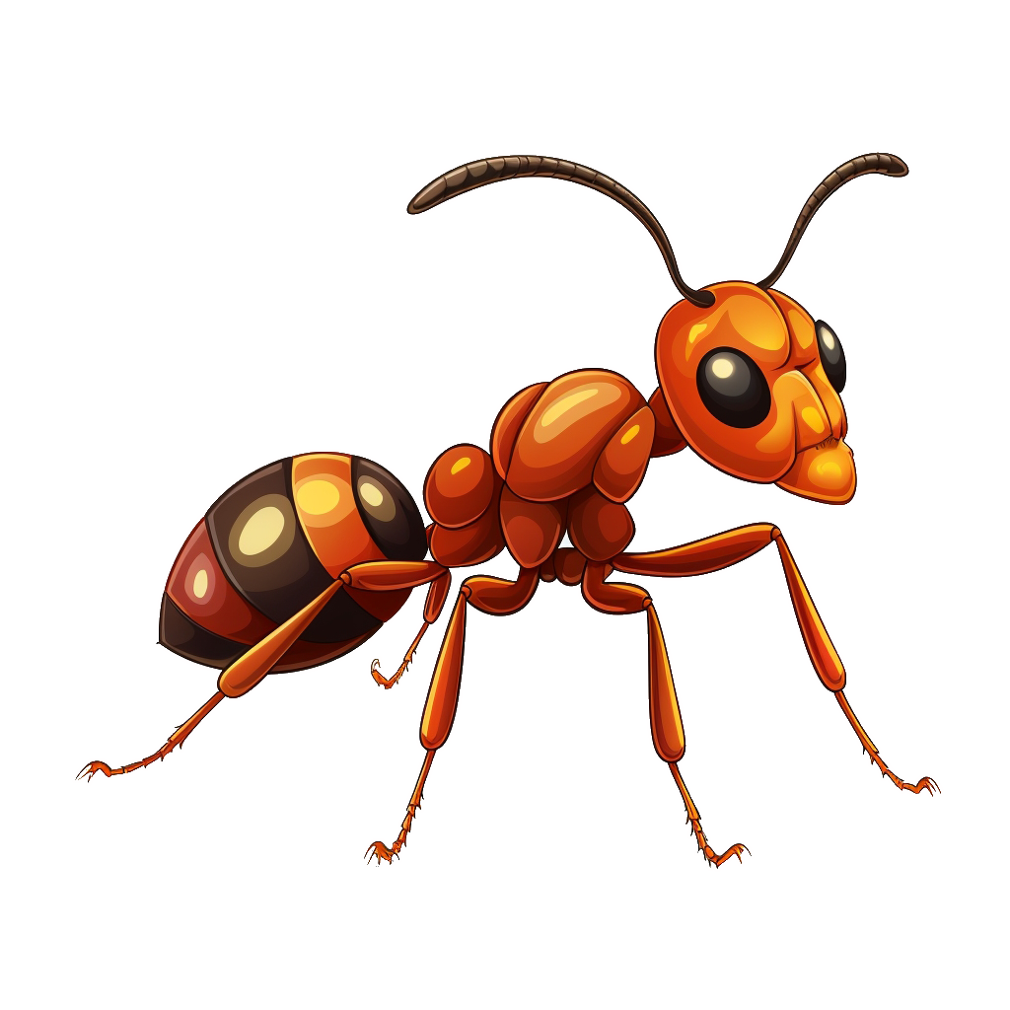
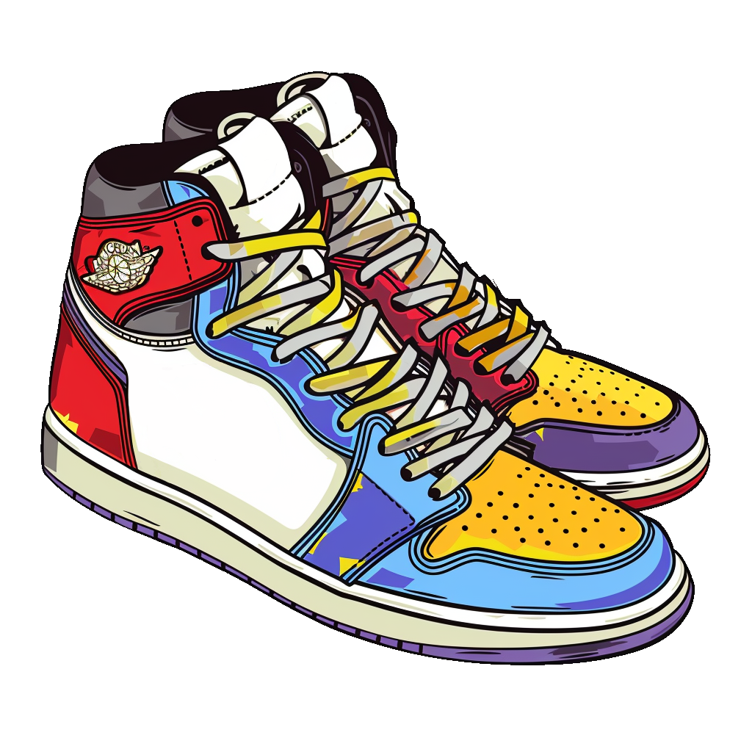
ВЕ-ВЕ-ВЕ
ВА-ВА-ВА
ВЕЙ-ВЕЙ
ВЕ-ВЕ-ВЕ
ВКИ-ВКИ
ВА-ВА-ВА
ВЕ-ВЕ-ВЕ
ВА-ВА-ВА
ВИ-ВИ-ВИ
ВИЦА-ВИЦА

